Slide 1
Человек и литосфера
8 класс

Slide 2
С глубокой древности человек использовал содержавшиеся в земной коре вещества для удовлетворения своих хозяйственных нужд.

Slide 3
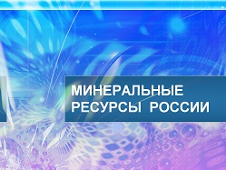

Slide 4
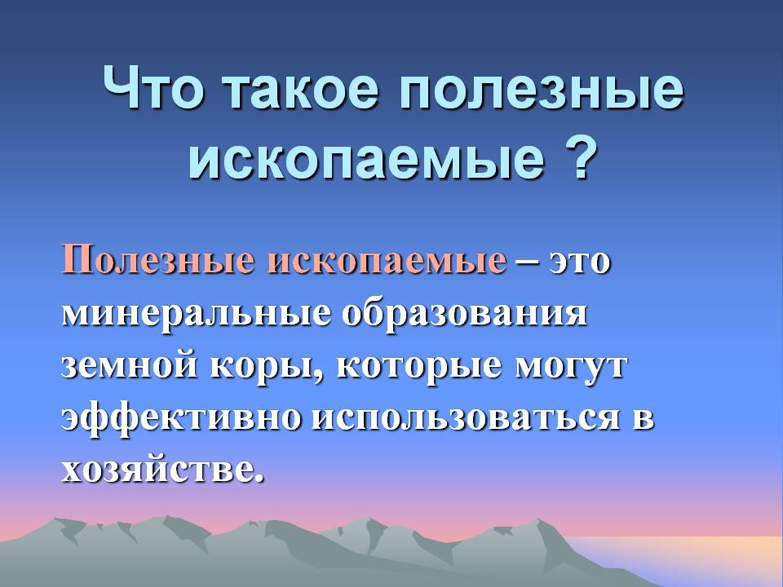

Slide 5
Всего из земной коры человек добывает более 200 видов ископаемых.
Самыми главными из них являются: нефть, газ, каменный уголь, железная руда.

Slide 6
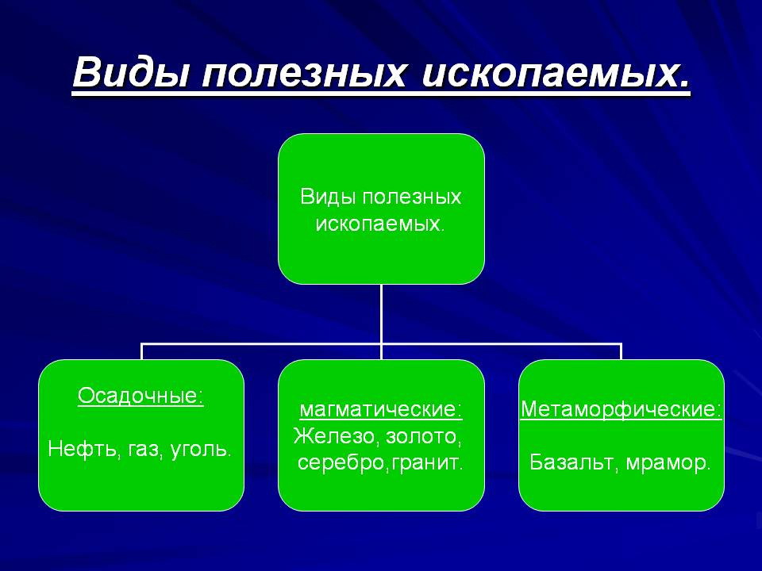

Slide 7
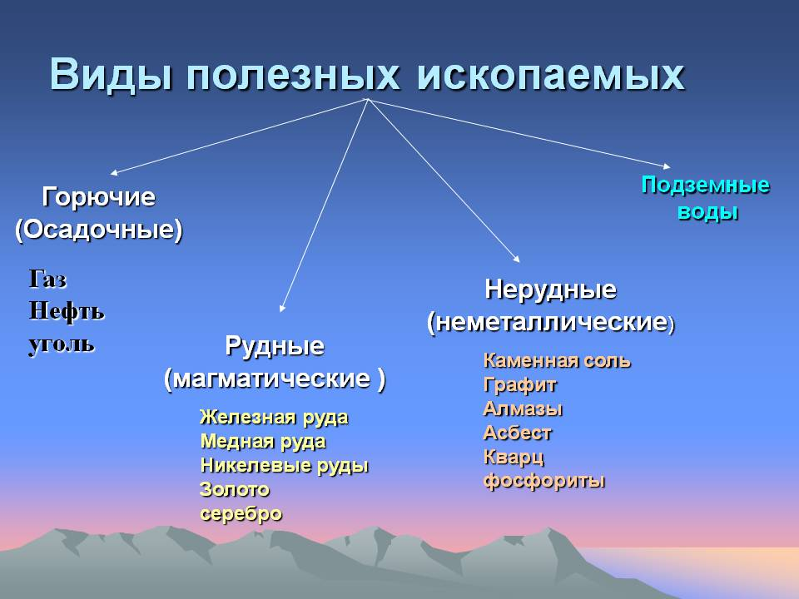

Slide 8
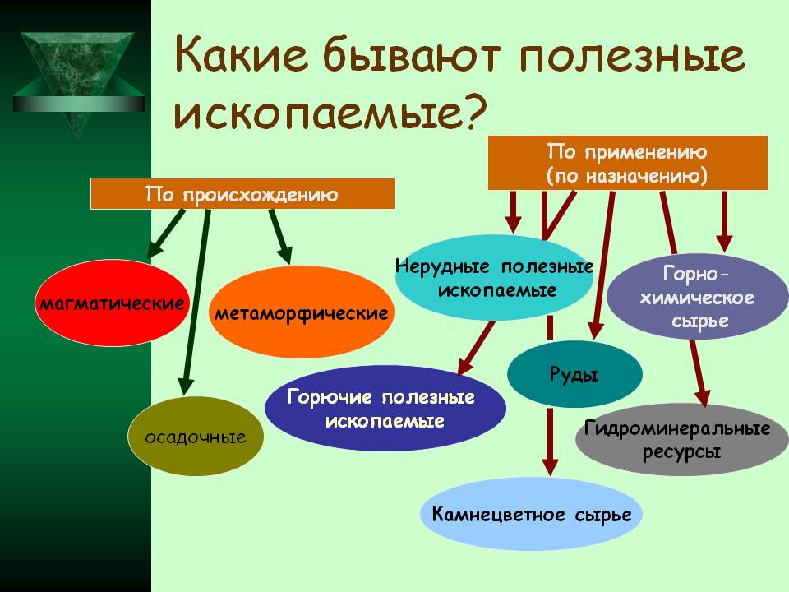

Slide 9



Физкультминутка

Slide 10
Полезные вещества, располагаются на определенных участках земной коры.
Эти участки называются месторождениями.

Slide 11
Районы в которых встречается большое количество месторождений однотипных полезных ископаемых, называются БАССЕЙНАМИ.

Slide 12
Различают 2 вида месторождений:
-Коренные;
-Россыпные.
Ознакомимся с видами месторождений с помощью учебника. Стр 88.

Slide 13
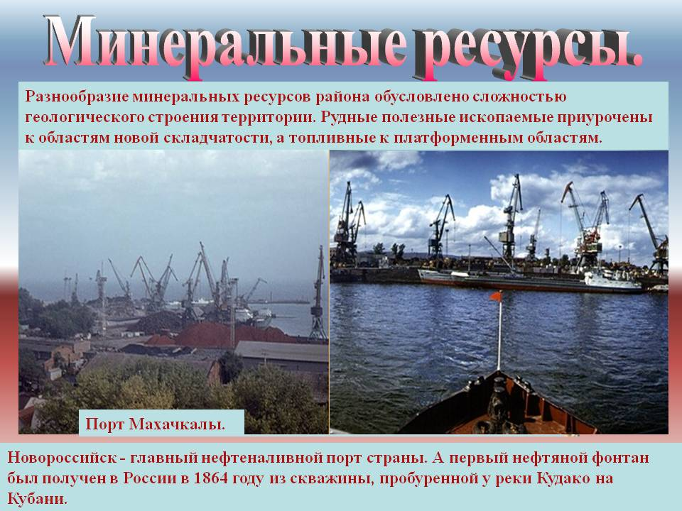

Slide 14
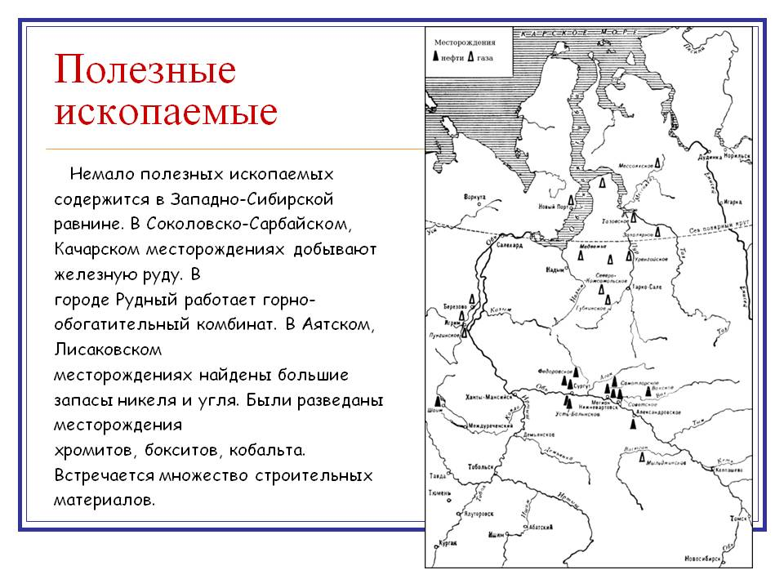

Slide 15
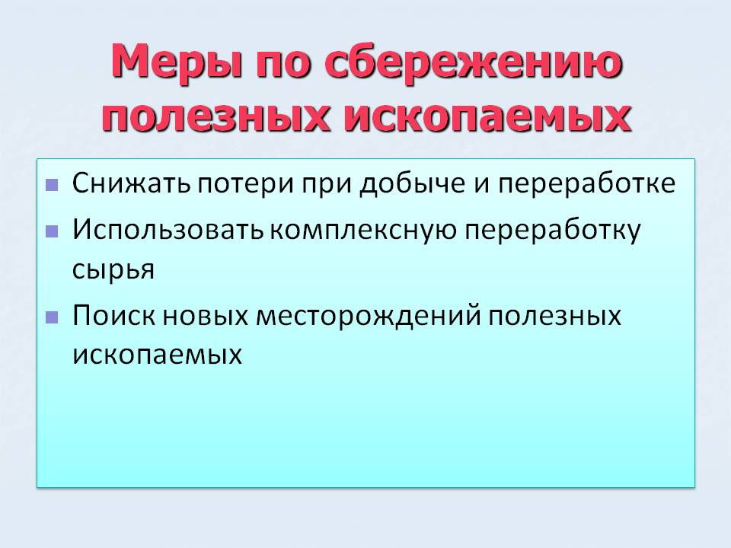

Slide 16
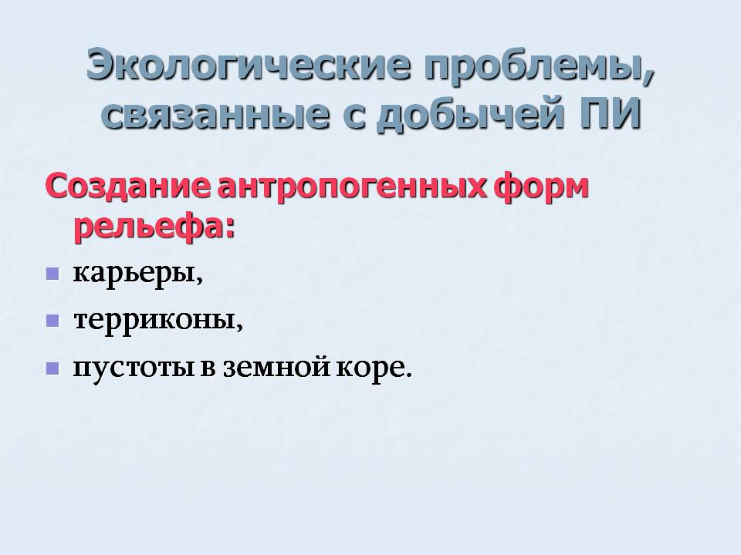

Slide 17
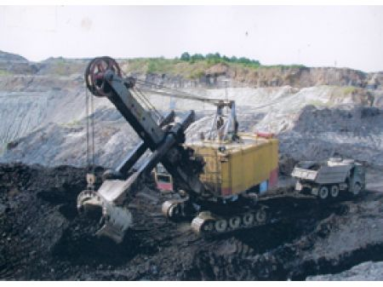
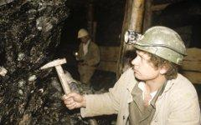
ДОБЫЧА МР

Slide 18
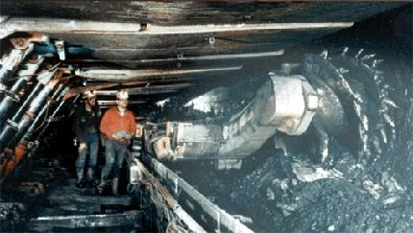
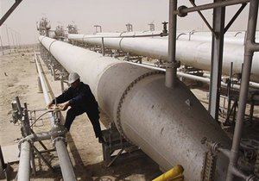

Slide 19
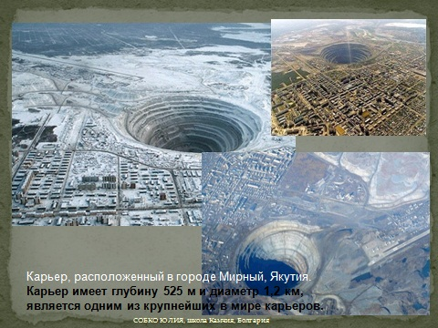

Slide 20
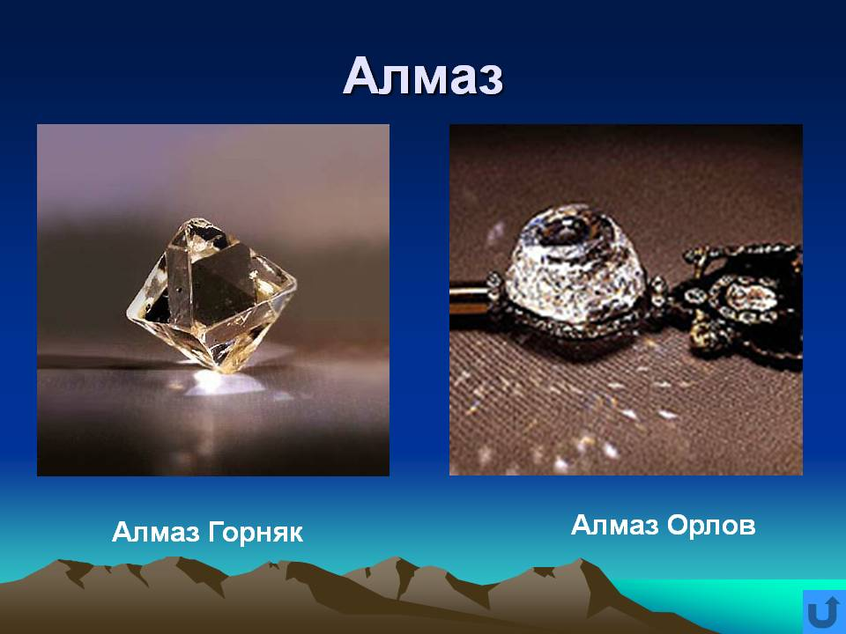

Slide 21
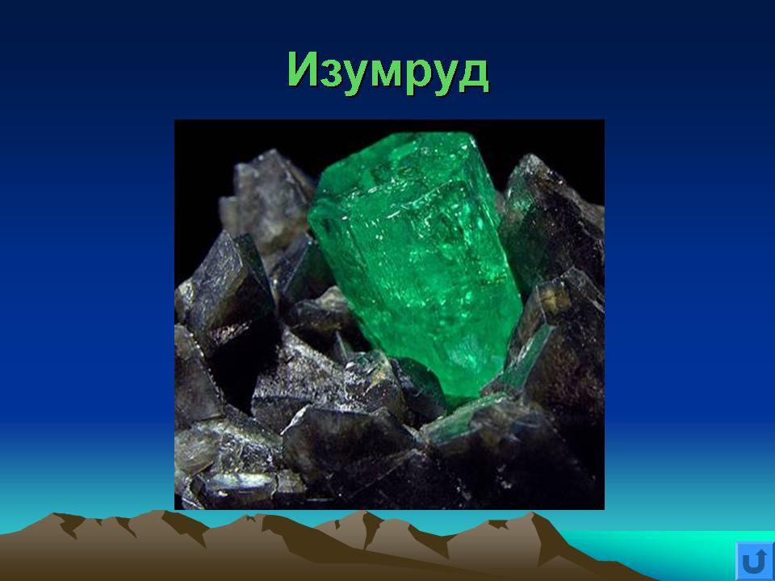

Slide 22
Процессы, происходящие в литосфере, могут носить стихийный характер, представлять опасность для жизни человека.

Slide 23
Стихийные явления
-Происходят неожиданно.
-Неподвластны человеку.
-Имеют катастрофические последствия.

Slide 24
Стихийные явления
Землетрясения
Извержения
Вулканов
Обвалы, оползни

Slide 25
К счастью, территория нашей страны в основном занята равнинами, где такие катастрофы не происходят.
Горный районов тоже не мало, такие стихийные бедствия весьма часты.
Откроем страницу 90. Прочтите об этом информацию.

Slide 26
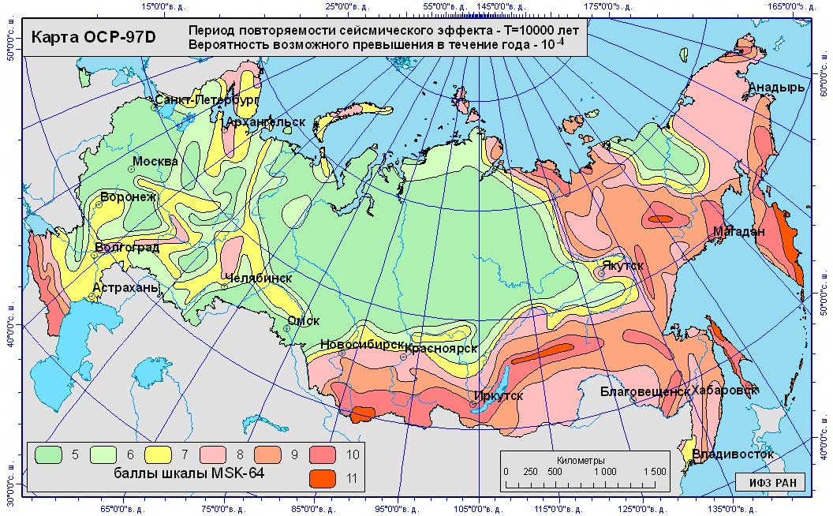
Районы подверженные землетрясениям

Slide 27
Домашняя работа
Параграф 14.
Тесты в конце параграфа прорешать!

Slide 28
